Slide 1

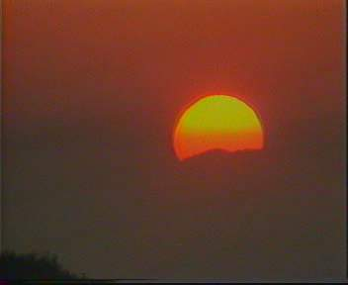
21.太 阳

Slide 2
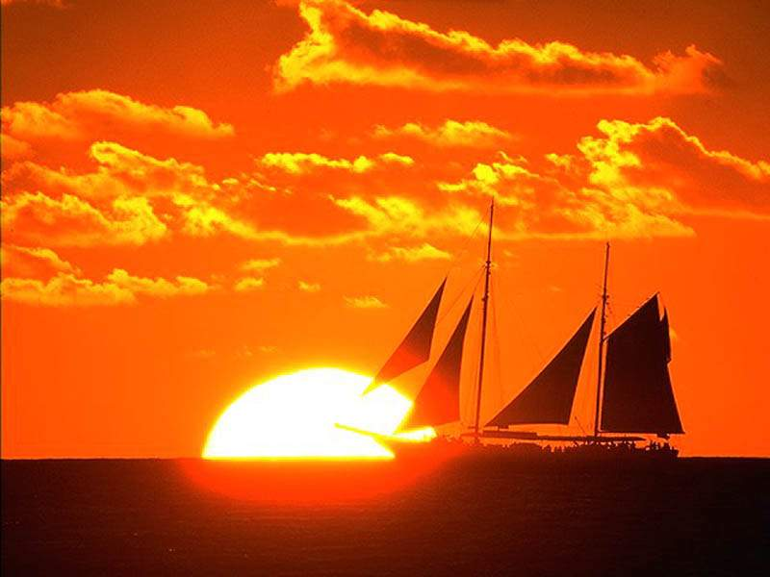
西边天上的朵朵白云，
变成了红彤彤的晚霞；
从东山上升起的太阳，
到西山上就要落下！

Slide 3

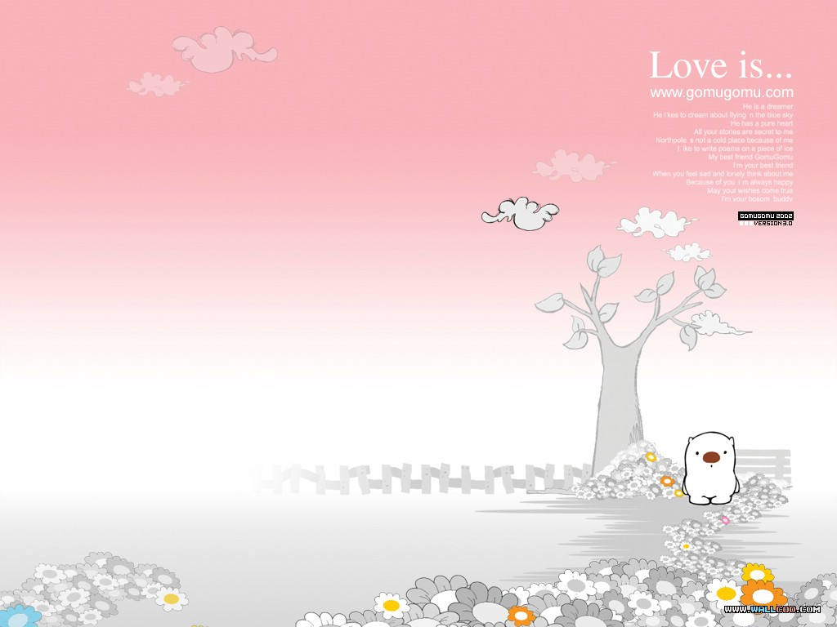
聪明的你们想一想，太阳还做了哪些好事？
她_____________________
她_____________________
她_____________________
．．．．．．

Slide 4

生字词：
chà dǐ shì zhuāng jià
差不多 抵得上 摄氏度 庄稼
生存 繁 殖 蔬菜 麻布 比较 杀菌
野兽 预防 凝成 治疗 估计
cún fán zhí shū má jiào shā
shòu yù níng liáo gū

Slide 5
差不多 抵得上 摄氏度 庄稼 野兽
生存 繁殖 蔬菜 麻布 比较 杀菌
预防 凝成 治疗 估计 传说 温度
寸草不生 钢铁 热量 世界 实际
盘子 钢铁 关系 密切 庄稼 发芽
结果 粮食 形成 水蒸气 凝成
水滴 漂浮 煤炭 吸收 疾病 温暖

Slide 6
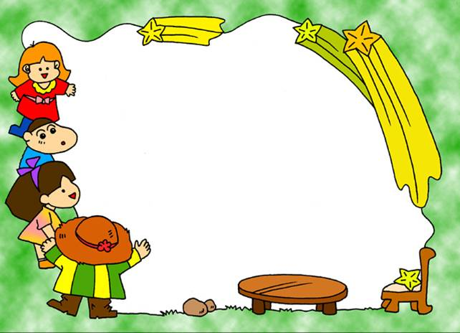
朗读课文：
1. 划出生字词语，标出自然段。读准字音，把语句读通顺。
2.想想，每个自然段主要写了什么？划出相关的重点词句。
3.说说：课文介绍了太阳的哪些特点？

Slide 7
浏览课文：
课文共有（ ）个自然段。
第一段主要写了太阳（ ）。
第三段主要写了太阳（ ）。
第二段主要写了太阳（ ）。
第4至第8自然段，课文是围绕着（ ）这句话来写的，主要写了（ ）。

Slide 8

自由读1—3自然段，看课文是怎样把
太阳的三个特点写清楚的？用“——”画
出有关的句子。

Slide 9


其实，太阳离我们有（ ）亿公里远。
到太阳上去，如果步行，日夜不停地走，差不多要走（ ）年；就是坐飞机，也要飞（ ）年。
1.5亿
3500
二十几
说明方法：列数字
差不多要走3500年
远
1.5亿公里

Slide 10
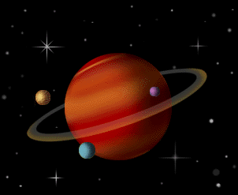
我们看太阳，觉得它并不大，
实际上它大得很，130万个地球
才能抵得上一个太阳。
说明方法：作比较
130万个地球
大
小

Slide 12
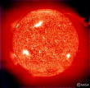
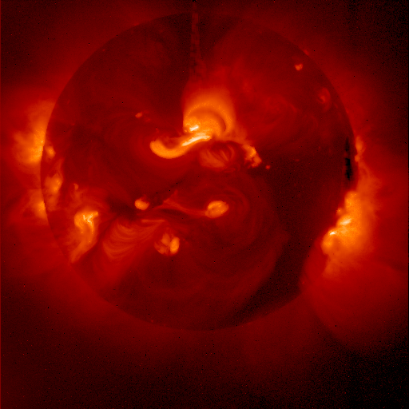

太阳会发光，会发热，是个大火球。
说明方法：打比方
中心温度是表面的3000倍
表面温度6000度
热

Slide 13
用自己的话说说太阳的三大特点。
朗读课文一、二、三段，看看课文是怎样把太阳的三个特点介绍给我们的？
填空：
课文向我们介绍了太阳（ ）、（ ）、（ ）这三个特点，分别用了上( )（ ）和（ ）这样的说明方法。

Slide 14
课文是一篇说明文，就是向我们介绍太阳的特点（科学知识）的，为什么开头它要跟我们讲《后羿射日》的故事呢？这有什么好处？
其实……
这么远，箭哪能射得到呢？

Slide 15
太阳有什么用呢？
请用课文中的话来回答这个问题。
太阳虽然离我们很远很远，但是它和我们的关系非常密切。
一句话，没有太阳，就没有我们这个美丽可爱的世界。

Slide 16
太阳有什么用呢？
请课文中的话来回答这个问题。
太阳虽然离我们很远很远，但是它和我们的关系非常密切。（过渡句）
一句话，没有太阳，就没有我们这个美丽可爱的世界。

Slide 17
太阳有什么用呢？
请课文中的话来回答这个问题。
太阳虽然离我们很远很远，但是它和我们的关系非常密切。（过渡句）
一句话，没有太阳，就没有我们这个美丽可爱的世界。（总结句）

Slide 18

默读课文4至8自然段然后按要求说话，看谁说得多，说得好。
有了太阳，才会……
没有太阳，就……
情景说话：有一天，太阳公公和我们的地球母亲发生了争论，地球母亲说：“早知道你这样不讲理，还不如当年后羿射日的时候也把你射下来呢！”假设你是太阳公公，你会怎样反驳地球母亲的话呢？

Slide 19


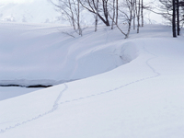





太阳

Slide 20
先按课文内容填空，再背诵下来。
地球上的（ ）和（ ），都是太阳送来的。 如果没有太阳，地球上将到处是（ ），到处是（ ），没有（ ）、（ ）、（ ）、（ ），没有（ ）、（ ）、（ ）、（ ），自然也不会有（ ）。一句话，没有太阳，就没有（ ）。

Slide 21
学了这篇课文，你增长了哪些知识？
关于太阳，你还有些什么问题想知道的呢？
请你认真地进行课外阅读，多读一些科普知识的文章吧！
推荐的好书——《中国科学童话金库》

